Slide 1
Umjetnost baroka, Barok u Hrvatskoj

Slide 2
Versailles
Ta fotografija korisnika Nepoznat autor: licenca CC BY
Ta fotografija korisnika Nepoznat autor: licenca CC BY-ND

Slide 3
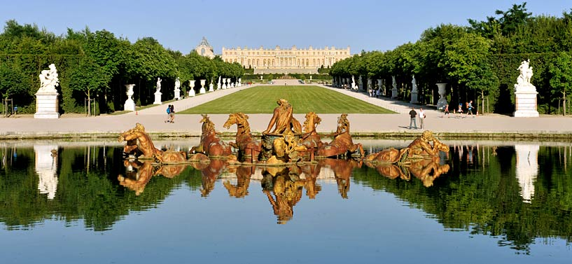

Slide 4
Fontana -Vesrailles

Slide 5
Francuski perivoj -Versailles

Slide 6
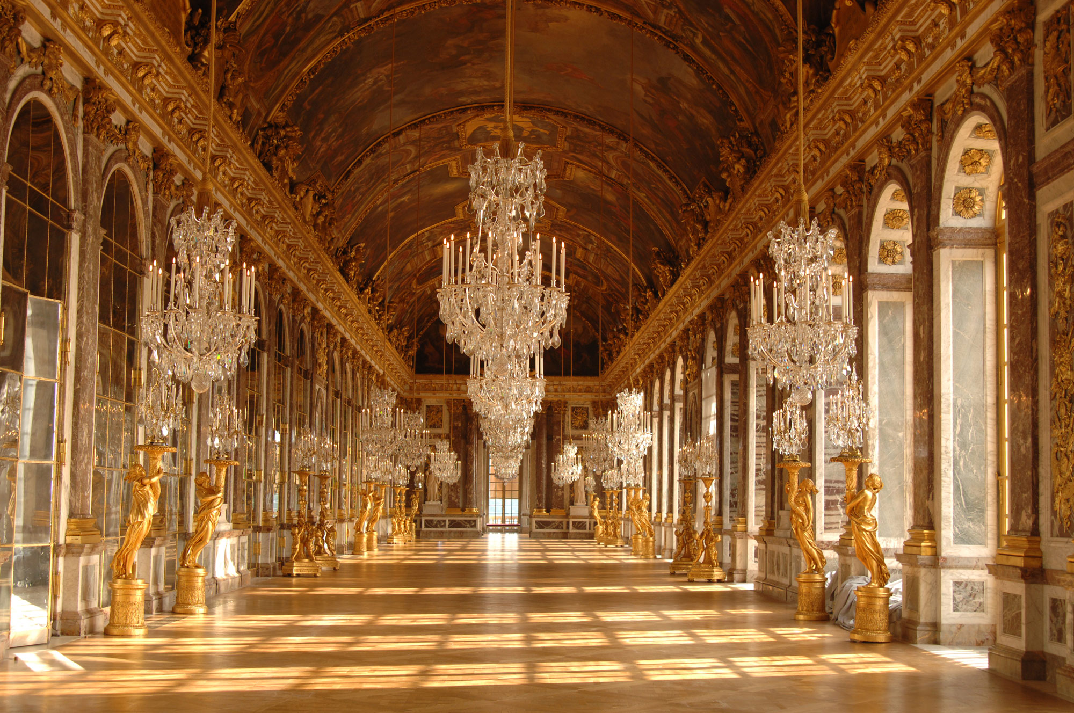
Barok

Slide 10
Ta fotografija korisnika Nepoznat autor: licenca CC BY-NC-ND

Slide 16
Ta fotografija korisnika Nepoznat autor: licenca CC BY-NC-SA

Slide 18
Ta fotografija korisnika Nepoznat autor: licenca CC BY-SA

Slide 29
Umjetnost baroka
barok – od portugalske riječi barocco –veliki biser nepravilnog oblika
umjetničko razdoblje koje dolazi nakon renesanse, javlja se u Italiji krajem XVI. i početkom XVII . stoljeća
- šire ga isusovci
obilježja: raskoš,razigranost, kićenost, skupocjeni materijali
dvorci ( Versailles) i perivoji ( francuski i engleski stil )
gradovi- široke i dugačke ulice, ovalni trgovi, palače, fontane, skulpture
crkve- mnoštvo ukrašenih oltara, kipovi, freske

Slide 30
Barok u Hrvatskoj
gradnja utvrda ( zvjezdasti ili četverokutni oblik, nasipi, opkopi
tvrđava SLAVONSKI BROD
najpoznatiji barokni gradovi- Varaždin ( palača obitelji Patačić), Zagreb( palača obitelji Oršić-Rauch ), Vukovar ( dvorac Eltz), Dubrovnik
crkve : sv. Vlaho u Dubrovniku, sv. Marija Snježna u Belcu
slikarstvo: Ivan Ranger- pavlinska crkva u Lepoglavi
kiparstvo- Francesco Robba- oltar u crkvi sv. Križa u Križevcima

Slide 31
-književnost : BARTOL KAŠIĆ- prva gramatika hrvatskog jezika
IVAN GUNDULIĆ- „ Osman” i „ Dubravka” – slavljenje slobode
RUĐER BOŠKOVIĆ- matematičar, fizičar
IVAN LUČIĆ- „ otac hrvatske historiografije”

